Slide 1
Boletim Semanal de Queimadas - AM
18 a 24 de janeiro de 2021

Slide 2
Panorama de Queimadas
Ranking Amazônia Legal
Municípios no país com mais focos
RANKING | ESTADOS | 18 a 24 de janeiro de 2020 | 18 a 24 de janeiro de 2021 | Variação (%)
1° | MATO GROSSO | 242 | 67 | -72,3
2° | PARÁ | 84 | 34 | -59,5
3° | RORAIMA | 69 | 16 | -76,8
4° | TOCANTINS | 14 | 12 | -14,3
5° | AMAZONAS | 16 | 8 | -50,0
6° | MARANHÃO | 13 | 8 | -38,5
7° | RONDÔNIA | 18 | 1 | -94,4
8° | AMAPÁ | 1 | 0 | -100,0
146 focos ativos
Período analisado : 18 a 24 de janeiro de 2021

Slide 3
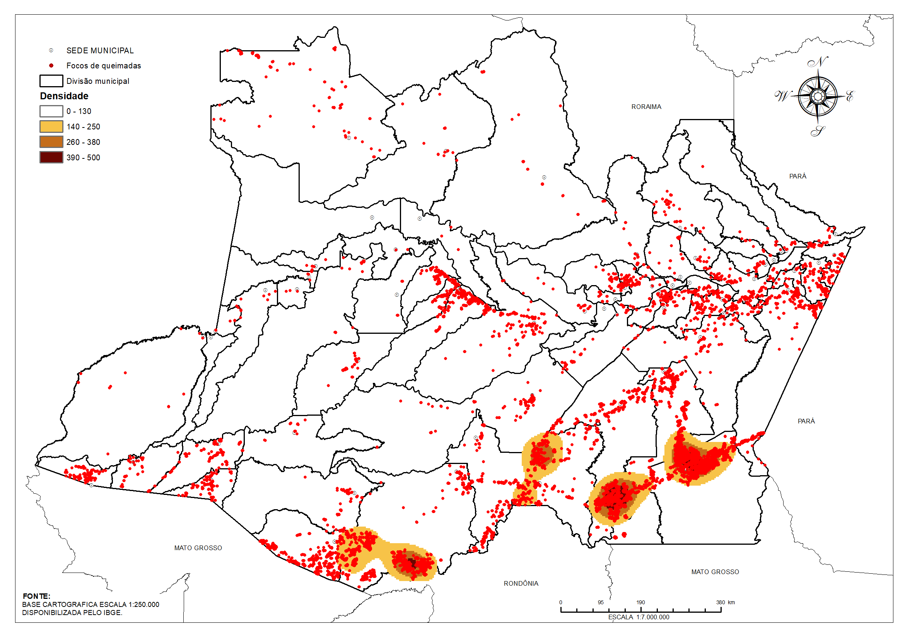
Panorama de Queimadas
Distribuição Geográfica das Queimadas - AM
Ranking dos municípios no Sul e RMM
07 focos ativos no SUL
01 focos ativos na RMM
Período analisado : 18 a 24 de janeiro de 2021

Slide 4
Panorama de Queimadas
Comparação do total de focos ativos detectados dia a dia pelo satélite de referência para a data de 01/janeiro até 24/janeiro.

Slide 5
Panorama de Queimadas
Distribuição de Focos de Calor – Categoria Fundiária
Período analisado : 18 a 24 de janeiro de 2021

Slide 6
Panorama de Queimadas
1 focos ativos em Assentamentos
Período analisado : 18 a 24 de janeiro de 2021

Slide 7
Panorama anual
01 a 24 de janeiro de 2021

Slide 8
Panorama de Queimadas
Ranking Amazônia Legal
933 focos
RANKING | ESTADOS | 2020 | 2021 | VARIAÇÃO % | CONTRIBUIÇÃO POR ESTADO
1° | MATO GROSSO | 586 | 348 | -40,6 | 37,3%
2° | PARÁ | 159 | 241 | 51,6 | 25,83%
3° | MARANHÃO | 49 | 171 | 249,0 | 18,33%
4° | TOCANTINS | 60 | 57 | -5,0 | 6,11%
5° | RONDÔNIA | 36 | 44 | 22,2 | 4,72%
6° | AMAZONAS | 177 | 36 | -79,7 | 3,86%
7° | RORAIMA | 219 | 31 | -85,8 | 3,32%
8° | ACRE | 16 | 5 | -68,8 | 0,54%
9° | AMAPÁ | 2 | 0 | -100,0 | 0%
Período analisado : 01 a 24 de janeiro de 2021

Slide 9
Panorama de Queimadas
Focos de calor em áreas de intensa pressão
62,5% Na Região Sul
37,5 % Na Região Metropolitana de Manaus
Período analisado : 01 a 24 de janeiro de 2021

Slide 10
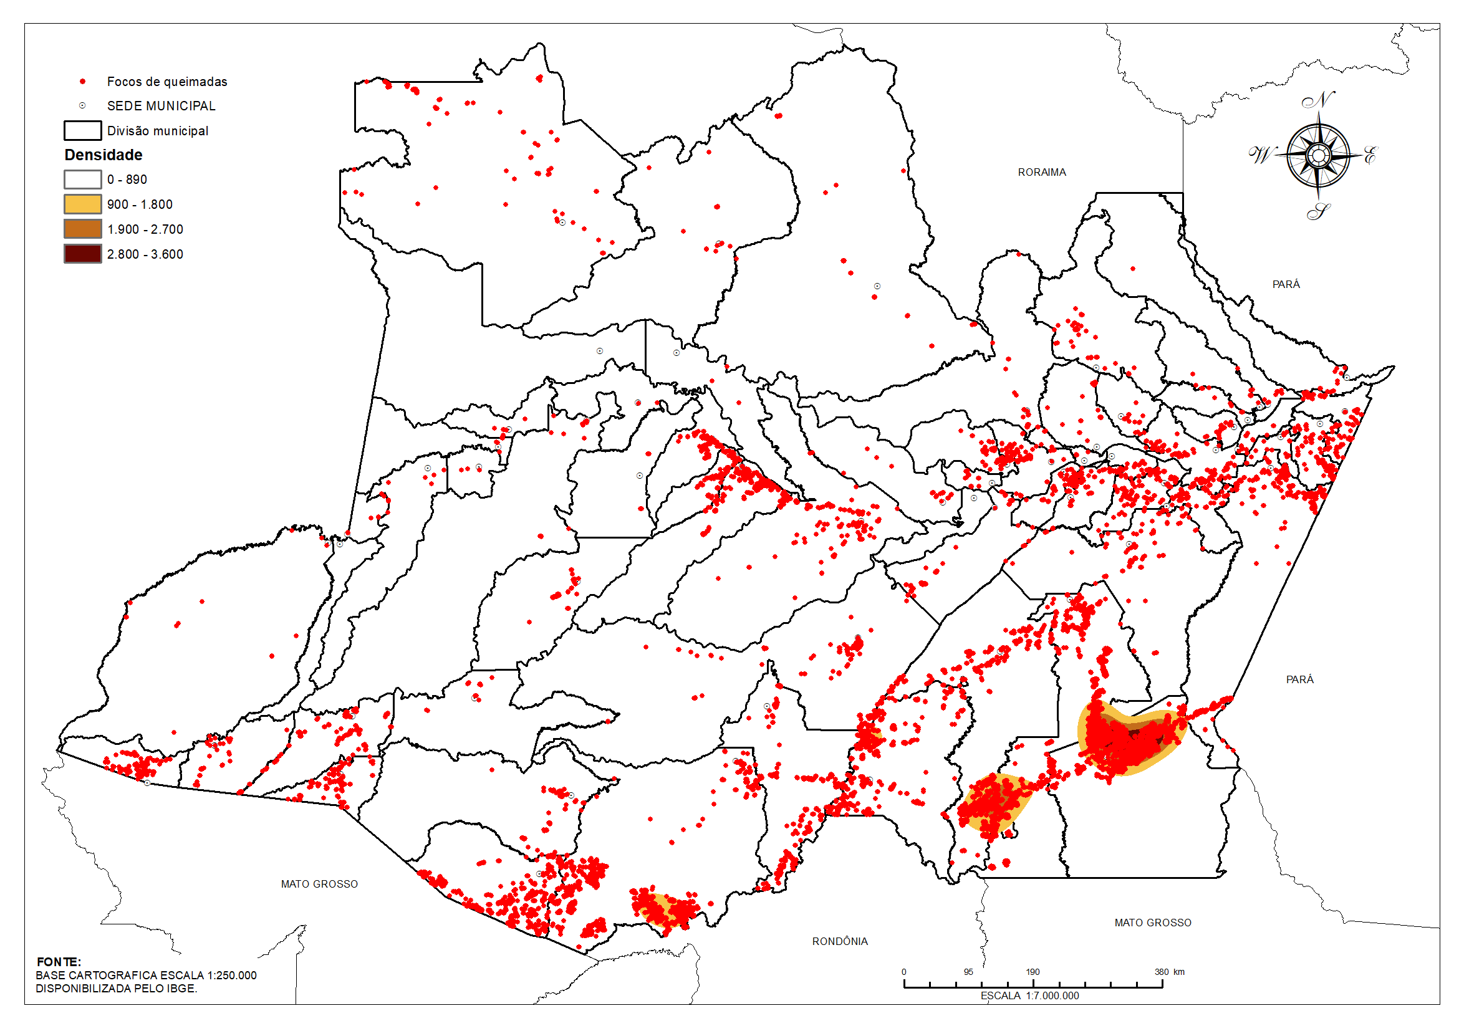
Distribuição Geográfica das Queimadas
Período analisado : 01 a 24 de janeiro de 2021

Slide 11
Distribuição de Focos de Calor – Categoria Fundiária
CATEGORIA | JAN | TOTAL
TERRA INDIGENA | 1 | 1
ASSENTAMENTO FEDERAL | 6 | 6
UNIDADE DE CONSERVAÇÃO ESTADUAL | 2 | 2
UNIDADE DE CONSERVAÇÃO FEDERAL | 0 | 0
GLEBAS ESTADUAIS | 4 | 4
GLEBAS FEDERAIS | 10 | 10
OUTRAS | 13 | 13
TOTAL | 36 | 36
Período analisado : 01 a 24 de janeiro de 2021

Slide 12
Evolução Mensal das Queimada
Amazonas
- 80%
Período analisado : 01 a 24 de janeiro

Slide 13
Panorama de Queimadas
Queimadas x Desmatamentos
Queimadas x CAR
Análise entre o número de focos de calor em relação ao CAR e a vegetação (01 de janeiro a 31 de dezembro de 2020) . Fonte: Terrabrasilis – INPE

